Slide 1
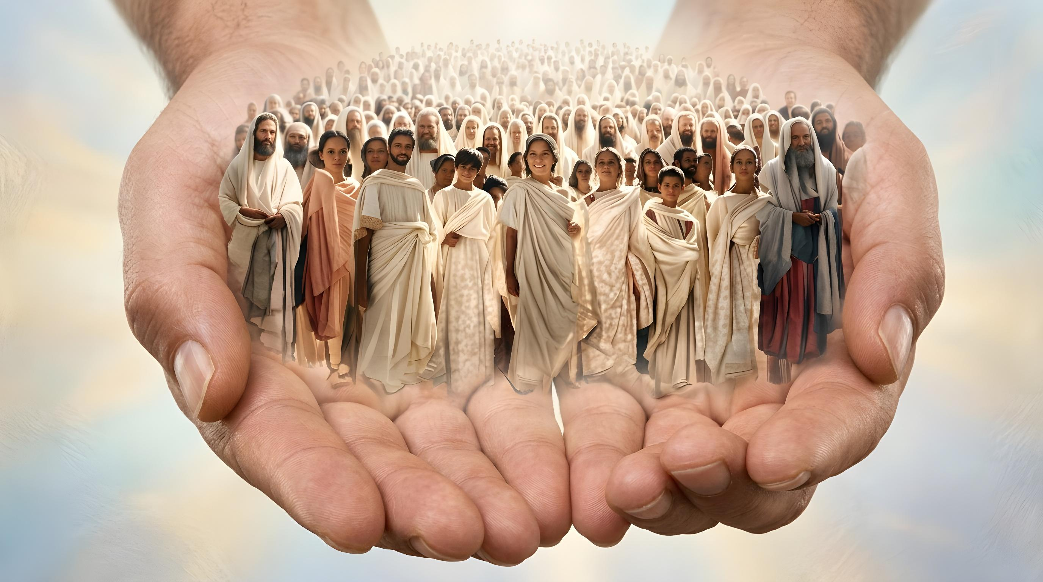
ଅନୁଗ୍ରହ, ପ୍ରେମ ଏବଂ ସହଭାଗିତା
ପାଠ ୧୩ ସେପ୍ଟେମ୍ବର ୨୬, ୨୦୨୬ ପାଇଁ

Slide 2
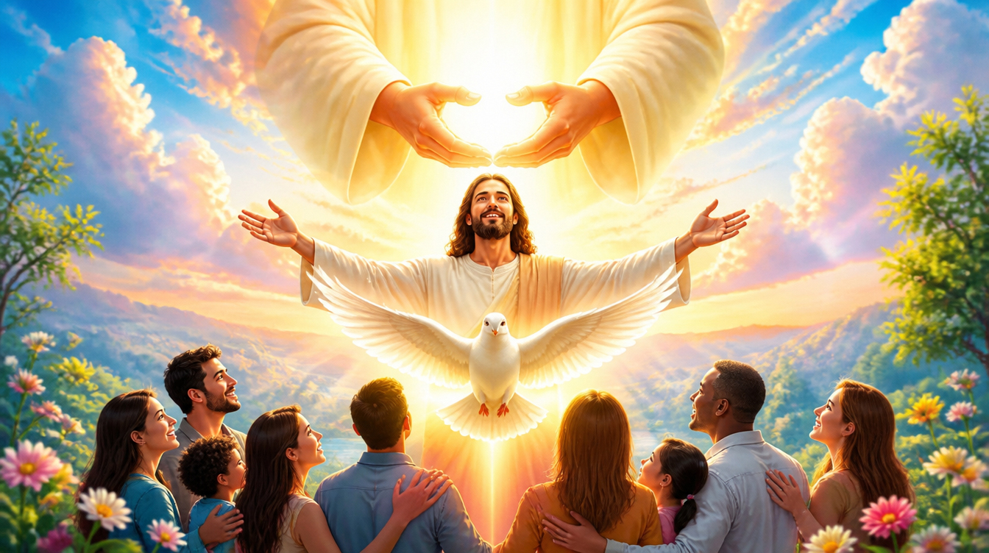
«ପ୍ରଭୁ ଯୀଶୁ ଖ୍ରୀଷ୍ଟଙ୍କ ଅନୁଗ୍ରହ, ଈଶ୍ଵରଙ୍କ ପ୍ରେମ ଓ ପବିତ୍ର ଆତ୍ମାଙ୍କ ସହଭାଗିତା ତୁମ୍ଭ ସମସ୍ତଙ୍କ ସହବର୍ତ୍ତୀ ହେଉ।»
(୨ କରିନ୍ଥୀୟ ୧୩: ୧୩)

Slide 3

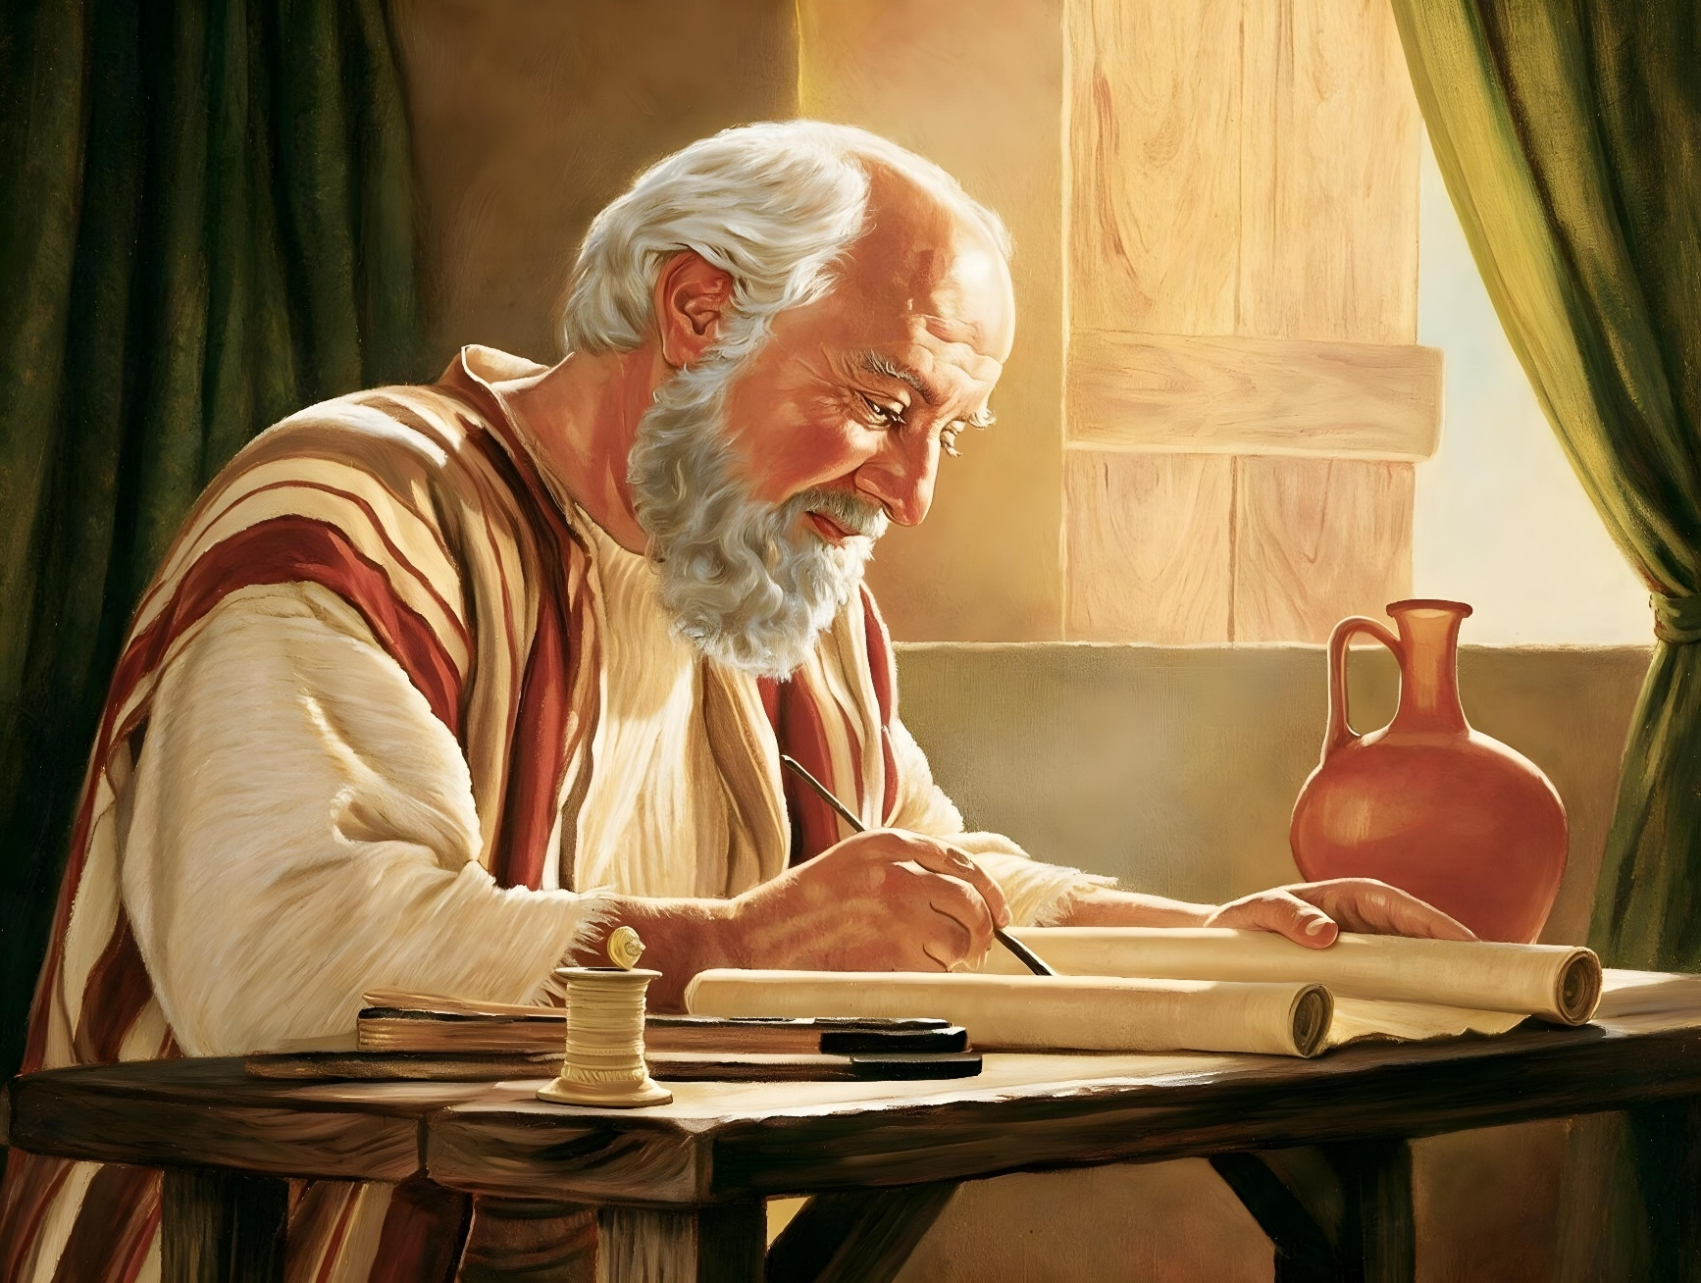
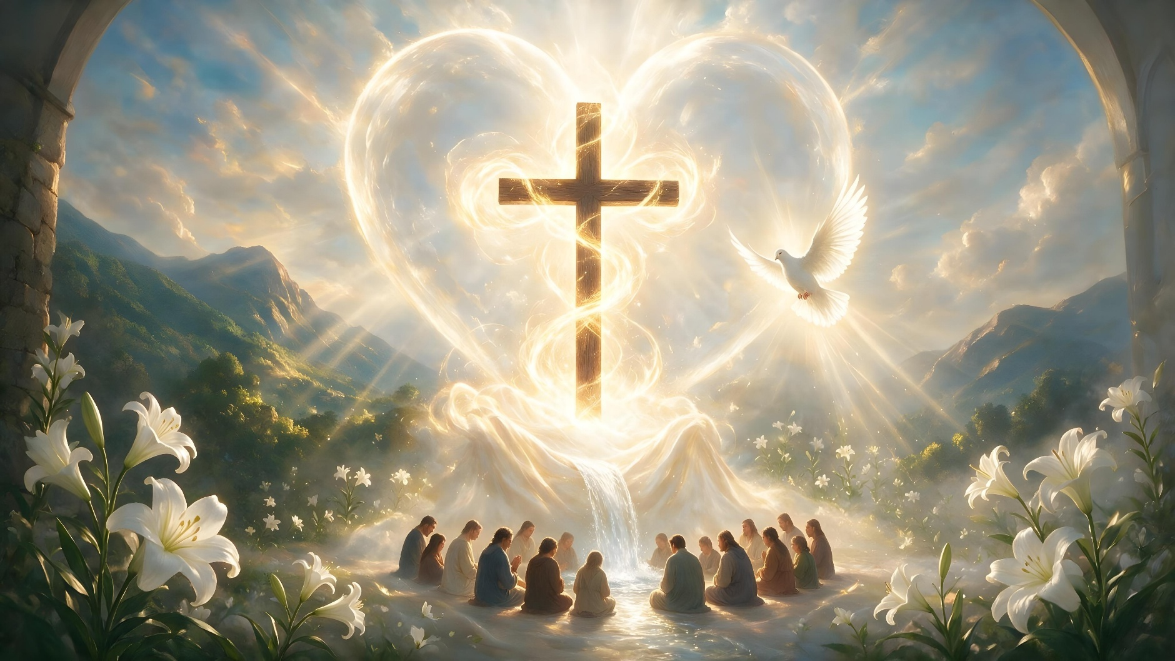
ପାଉଲଙ୍କ ପତ୍ରଗୁଡ଼ିକର ସମାପ୍ତିରେ ସବୁଠାରୁ ସାଧାରଣ ଆଶୀର୍ବାଦ ବାକ୍ୟ, ଯାହା ତାଙ୍କର ୧୪ଟି ପତ୍ର ମଧ୍ୟରୁ ୧୩ଟିରେ ସାମାନ୍ୟ ପରିବର୍ତ୍ତନ ସହିତ ବ୍ୟବହୃତ ହୋଇଛି, ତାହା ହେଉଛି: “ଆମ୍ଭମାନଙ୍କ ପ୍ରଭୁ ଯୀଶୁ ଖ୍ରୀଷ୍ଟଙ୍କ ଅନୁଗ୍ରହ ତୁମ୍ଭମାନଙ୍କ ସହବର୍ତ୍ତୀ ଥାଉ” (ରୋମୀ ୧୬:୨୪; ୧ କରି ୧୬:୨୩; ଗାଲା ୬:୧୮; ଏଫି ୬:୨୪; ଫିଲିପ୍ପୀ ୪:୨୩; କଲ ୪:୧୮; ୧ ଥେସଲ ୫:୨୮; ୨ ଥେସଲ ୩:୧୮; ୧ ତୀମ ୬:୨୧; ୨ ତୀମ ୪:୨୨; ତୀତ ୩:୧୫; ଫିଲୀମୋ ୧:୨୫; ଏବ୍ରୀ ୧୩:୨୫)।
କିନ୍ତୁ, କରିନ୍ଥୀୟମାନଙ୍କ ନିକଟକୁ ଲେଖିଥିବା ଦ୍ୱିତୀୟ ପତ୍ରରେ ସେ ଏକ ମହତ୍ତ୍ୱପୂର୍ଣ୍ଣ ବ୍ୟତିକ୍ରମ କରିଛନ୍ତି। ତାଙ୍କର ବିଦାୟକାଳୀନ ଆଶୀର୍ବାଦରେ ତ୍ରିଏକ ଈଶ୍ୱରଙ୍କ ତିନୋଟି ଯାକ ବ୍ୟକ୍ତିସତ୍ତାଙ୍କ ଅନୁଗ୍ରହ, ପ୍ରେମ ଏବଂ ସହଭାଗିତା ଅନ୍ତର୍ଭୁକ୍ତ: ପୁତ୍ର, ପିତା ଏବଂ ପବିତ୍ର ଆତ୍ମା (୨ କରିନ୍ଥୀ ୧୩:୧୩)।
“ପ୍ରଭୁ ଯୀଶୁ ଖ୍ରୀଷ୍ଟଙ୍କ ଅନୁଗ୍ରହ”
“ଈଶ୍ୱରଙ୍କ ପ୍ରେମ”
“ପବିତ୍ର ଆତ୍ମାଙ୍କ ସହଭାଗିତା”
“ତୁମ୍ଭ ସମସ୍ତଙ୍କ ସହବର୍ତ୍ତୀ ହେଉ”

Slide 4
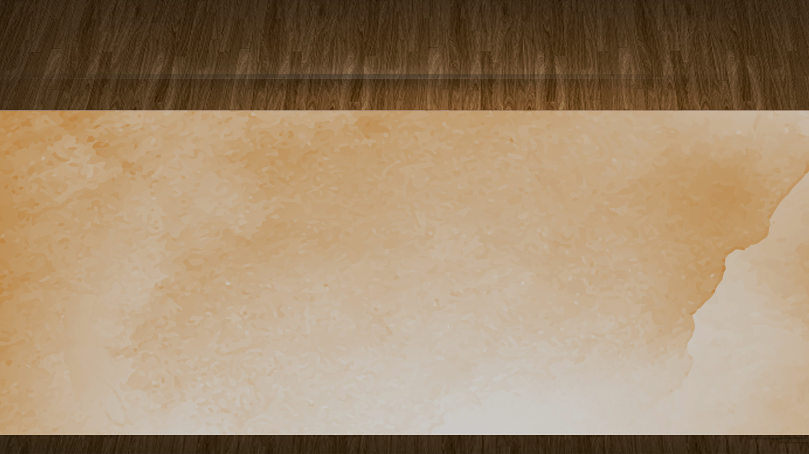
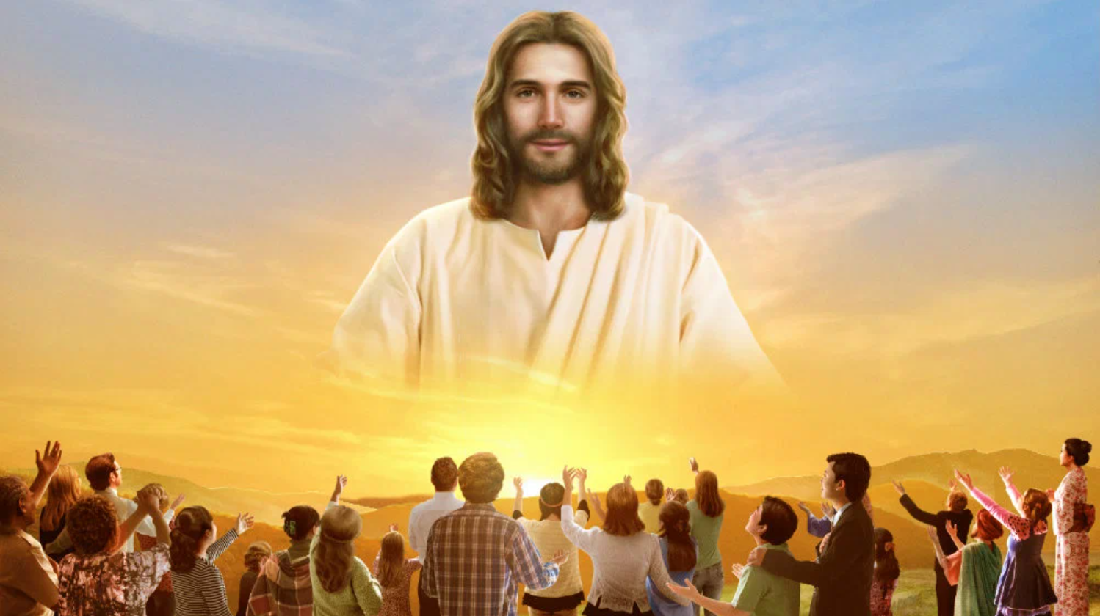
“ପ୍ରଭୁ ଯୀଶୁ ଖ୍ରୀଷ୍ଟଙ୍କ ଅନୁଗ୍ରହ”
“କାରଣ ଆମ୍ଭମାନଙ୍କ ପ୍ରଭୁ ଯୀଶୁ ଖ୍ରୀଷ୍ଟଙ୍କ ଅନୁଗ୍ରହ ତୁମ୍ଭେମାନେ ଜାଣ, ତୁମ୍ଭେମାନେ ଯେପରି ତାହାଙ୍କ ଦରିଦ୍ରତା ଦ୍ଵାରା ଧନବାନ ହୁଅ, ଏଥିପାଇଁ ସେ ଧନୀ ହେଲେ ହେଁ କିପରି ତୁମ୍ଭମାନଙ୍କ ନିମନ୍ତେ ଦରିଦ୍ର ହେଲେ।” (୨ କରିନ୍ଥୀୟ ୮: ୯)
ପାଉଲ କରିନ୍ଥୀୟମାନଙ୍କ ନିକଟକୁ ତାଙ୍କର ଦ୍ୱିତୀୟ ପତ୍ର ଯୀଶୁଙ୍କ ଅନୁଗ୍ରହର ଉଲ୍ଲେଖ ସହିତ ଆରମ୍ଭ ଏବଂ ଶେଷ କରନ୍ତି (୨ କରିନ୍ଥୀୟ ୧:୨; ୧୩:୧୩)। ଏହି ଅନୁଗ୍ରହଟି କ’ଣ ଅଟେ?
ସେ ସ୍ୱର୍ଗର ଅନନ୍ତ ଧନ ତ୍ୟାଗ କରି ଦରିଦ୍ର ହେଲେ, ଯେପରି ଆମ୍ଭେମାନେ ତାଙ୍କ ଧନର ଉତ୍ତରାଧିକାରୀ ହୋଇପାରିବା (୨ କରିନ୍ଥୀୟ ୮:୯)।
ସେ ଆମ୍ଭ ଜଗତରେ ଭ୍ରମଣ କଲେ, ଯେପରି ଆମ୍ଭେମାନେ ତାଙ୍କୁ ଜାଣିପାରିବା, ତାଙ୍କୁ ପ୍ରେମ କରିପାରିବା ଏବଂ ତାଙ୍କୁ ଅନୁକରଣ କରିପାରିବା (ଯୋହନ ୧୫:୧୨)।)
ସେ ନିଜକୁ ନମ୍ର କଲେ ଏବଂ ଆମ୍ଭ ପାପ କ୍ଷମା କରିବା ପାଇଁ ତଥା ଅନନ୍ତ ଜୀବନ ଦେବା ପାଇଁ ମୃତ୍ୟୁ ପର୍ଯ୍ୟନ୍ତ ଆଜ୍ଞାବହ ହେଲେ (ଫିଲିପ୍ପୀୟ ୨:୮)।
ଯେଉଁମାନେ ତାଙ୍କର ଅନୁଗ୍ରହ ପ୍ରାପ୍ତ କରନ୍ତି, ସେମାନଙ୍କ ସହିତ କ’ଣ ଘଟେ?
ଆମ୍ଭେମାନେ ଧାର୍ମିକ ଗଣିତ ହେଉ (ରୋମୀ ୩:୨୪; ଏଫି ୧:୭)
ଆମ୍ଭେମାନେ ଭରସାରେ ଆନନ୍ଦ କରୁ (ରୋମୀ ୫:୨)
ଆମ୍ଭେମାନେ ଖ୍ରୀଷ୍ଟଙ୍କଠାରୁ ଶକ୍ତି ପ୍ରାପ୍ତ କରୁ (୨ କରି ୧୨:୯)
ପାପ ଆମ୍ଭ ଉପରେ କର୍ତ୍ତୃତ୍ୱ କରିପାରେ ନାହିଁ (ରୋମୀ ୬:୧୪)
ଆମେ ଯୀଶୁଙ୍କ ସହିତ ଜୀବନରେ ରାଜତ୍ୱ କରିବା (ରୋମୀ ୫:୧୭, ୨୧)

Slide 5


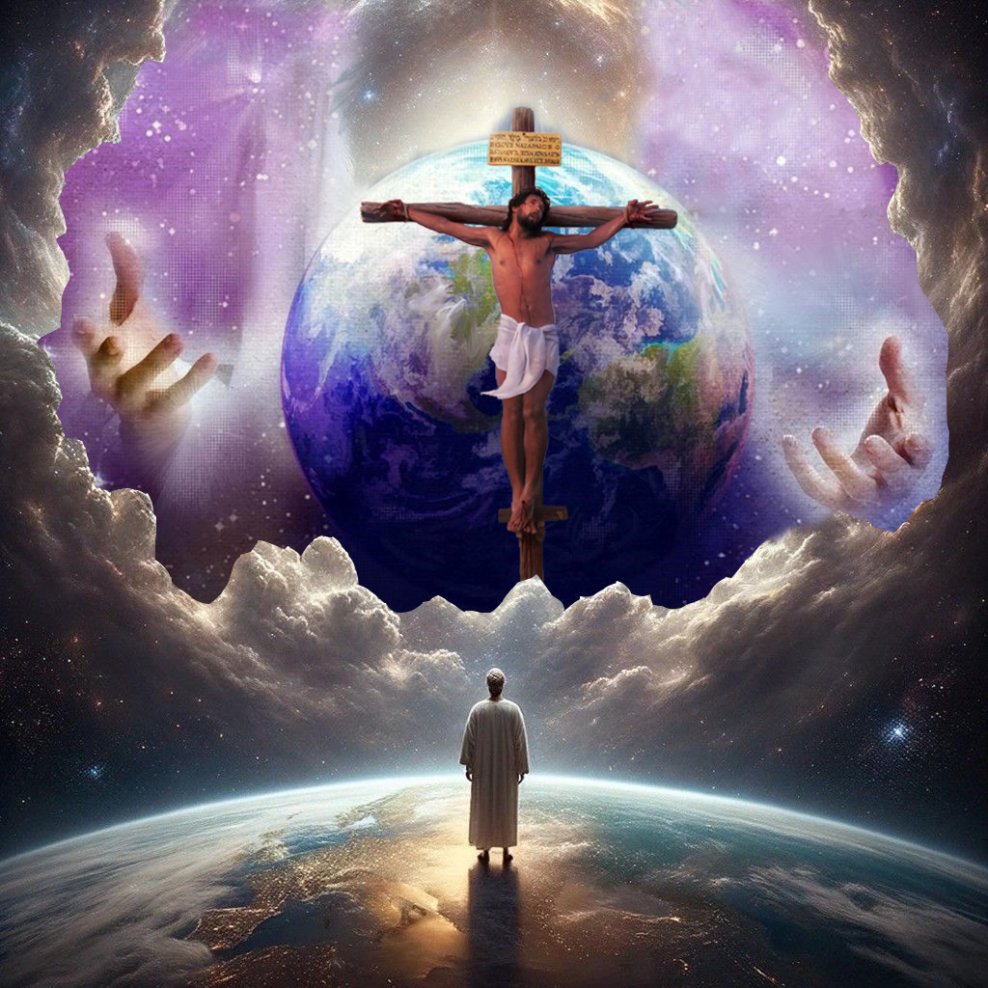

“ଈଶ୍ୱରଙ୍କ ପ୍ରେମ” (୧)
“ଯେ ପ୍ରେମ କରେ ନାହିଁ, ସେ ଈଶ୍ଵରଙ୍କୁ ଜାଣେ ନାହିଁ, କାରଣ ଈଶ୍ଵର ତ ପ୍ରେମ।” (୧ ଯୋହନ ୪: ୮)
ବାଇବଲ ଦୃଢ଼ ଭାବରେ ଘୋଷଣା କରେ ଯେ ଈଶ୍ୱର ପ୍ରେମ (୧ ଯୋହନ ୪:୮)। ସେ ତାଙ୍କ ସମଗ୍ର ସୃଷ୍ଟି ଉପରେ ସେହି ପ୍ରେମ ଢାଳି ଦେଇଛନ୍ତି। ଆମେ ଏହା ଆମ ନିଜ ହୃଦୟରେ, ପିତାମାତା ଏବଂ ସନ୍ତାନମାନଙ୍କ ସମ୍ପର୍କରେ, ସୁନ୍ଦର ଫୁଲରେ ଏବଂ ସୁମଧୁର ପକ୍ଷୀମାନଙ୍କ ମଧ୍ୟରେ ଦେଖିପାରୁ…
ପାଉଲ କରିନ୍ଥୀୟମାନଙ୍କୁ (ଏବଂ ନିଶ୍ଚିତ ଭାବରେ ଆମ୍ଭମାନଙ୍କୁ ମଧ୍ୟ) ଶିକ୍ଷା ଦେଇଛନ୍ତି ଯେ ପ୍ରେମ ଗଠନ କରେ (୧ କରିନ୍ଥୀ ୮:୧); ପ୍ରେମ ବିନା କୌଣସି ଜିନିଷର ମୂଲ୍ୟ ନାହିଁ (୧ କରିନ୍ଥୀ ୧୩:୧-୩); ଏବଂ ପ୍ରତ୍ୟେକ କାର୍ଯ୍ୟ ଈଶ୍ୱରଙ୍କଠାରୁ ଆସୁଥିବା ସେହି ପ୍ରେମରେ କରାଯିବା ଉଚିତ୍ (୧ କରିନ୍ଥୀ ୧୬:୧୪)।
କିନ୍ତୁ ନିଃସନ୍ଦେହରେ, ଆମ୍ଭମାନଙ୍କ ପାପ ପାଇଁ ବଳିଦାନ ରୂପେ ଯୀଶୁଙ୍କ ଉତ୍ସର୍ଗ ମଧ୍ୟରେ ଈଶ୍ୱରଙ୍କ ପ୍ରେମର ସର୍ବଶ୍ରେଷ୍ଠ ପ୍ରକାଶ ଦେଖିବାକୁ ମିଳେ (ଯୋହନ ୩:୧୬)।
​ଏହି ଉଦାହରଣ ଆମକୁ ଅନ୍ୟମାନଙ୍କ ପ୍ରତି ସେହି ସମାନ ପ୍ରେମ ପ୍ରକାଶ କରିବାକୁ ପ୍ରେରିତ କରେ, ଯେଉଁ ପ୍ରେମ ଈଶ୍ୱର ଆମକୁ ଦେଖାଇଛନ୍ତି (୧ ଯୋହନ ୩:୧୬)।

Slide 6

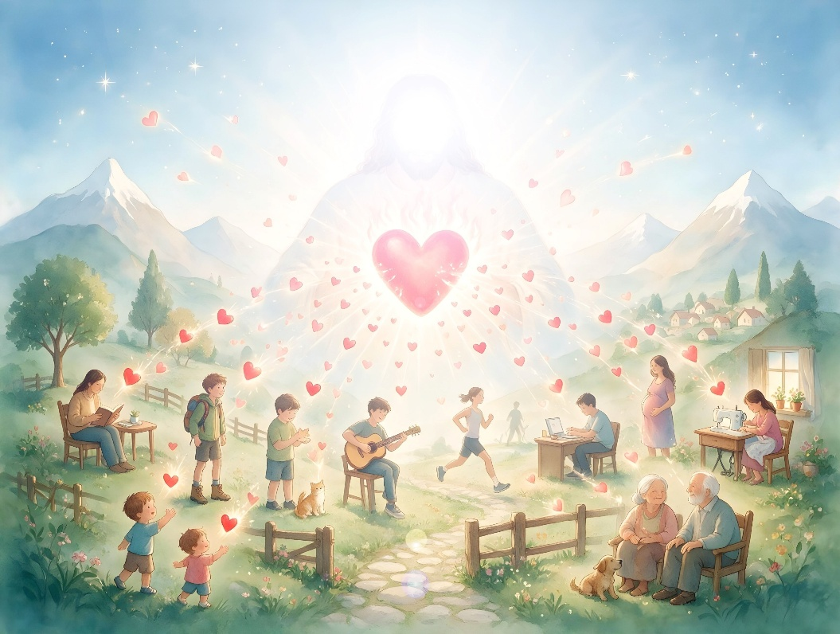
“ଈଶ୍ୱରଙ୍କ ପ୍ରେମ” (୨)
“ଶେଷରେ, ହେ ଭାଇମାନେ, ଆନନ୍ଦ କର, ସିଦ୍ଧ ହୁଅ, ଚେତନା ଗ୍ରହଣ କର, ଏକମନା ହୁଅ, ଶାନ୍ତିରେ ବାସ କର, ଆଉ ପ୍ରେମ ଓ ଶାନ୍ତିର ଈଶ୍ଵର ତୁମ୍ଭମାନଙ୍କ ସହିତ ରହିବେ।” (୨ କରିନ୍ଥୀୟ ୧୩: ୧୧)
ପାଉଲ ଈଶ୍ୱରଙ୍କୁ ବିଭିନ୍ନ ରୂପରେ ଉପସ୍ଥାପନ କରନ୍ତି:
ପିତା ଈଶ୍ୱର ଆମ୍ଭମାନଙ୍କୁ ତାଙ୍କର ପ୍ରେମ ପ୍ରଦାନ କରନ୍ତି (୧ ଯୋହନ ୩:୧)
ଖ୍ରୀଷ୍ଟ ଈଶ୍ୱର ଆମ୍ଭମାନଙ୍କୁ ତାଙ୍କ ପ୍ରେମର ସମସ୍ତ ପୂର୍ଣ୍ଣତାରେ ପରିପୂର୍ଣ୍ଣ କରନ୍ତି (ଏଫିସୀୟ ୩:୧୯)
ପବିତ୍ର ଆତ୍ମା ଈଶ୍ୱର ଆମ୍ଭମାନଙ୍କ ଉପରେ ତାଙ୍କ ପ୍ରେମ ଢାଳି ଦିଅନ୍ତି (ରୋମୀୟ ୫:୫)
“ଧୈର୍ଯ୍ୟର ଈଶ୍ୱର” (ରୋମୀ ୧୫:୫)
“ଭରସାର ଈଶ୍ୱର” (ରୋମୀ ୧୫:୧୩)
“ଶାନ୍ତିର ଈଶ୍ୱର” (ରୋମୀ ୧୫:୩୩)
“ଦୟାର […] ଈଶ୍ୱର” (୨ କରିନ୍ଥୀ ୧:୩କ)
“ସମସ୍ତ ସାନ୍ତ୍ୱନାର ଈଶ୍ୱର” (୨ କରିନ୍ଥୀ ୧:୩ଖ)
“ପ୍ରେମର ଈଶ୍ୱର” (୨ କରିନ୍ଥୀ ୧୩:୧୧)
ଈଶ୍ୱର କେବଳ ଏହି ସମସ୍ତ ଗୁଣ ଧାରଣ କରନ୍ତି ନାହିଁ, ବରଂ ସେ ହେଉଛନ୍ତି ସେହି ଉତ୍ସ ଯେଉଁଠାରୁ ଏହି ସବୁକିଛି ଆମ ପାଖକୁ ପ୍ରବାହିତ ହୁଏ।
ଆମେ ଯେପରି ଦେଖିଲେ, ଈଶ୍ୱର ପ୍ରେମ, କିନ୍ତୁ ସେ ପ୍ରେମର ଈଶ୍ୱର ମଧ୍ୟ ଅଟନ୍ତି; ଅର୍ଥାତ୍:

Slide 7

“ପବିତ୍ର ଆତ୍ମାଙ୍କ ସହଭାଗିତା”
“ପ୍ରଭୁ ଯୀଶୁ ଖ୍ରୀଷ୍ଟଙ୍କ ଅନୁଗ୍ରହ, ଈଶ୍ଵରଙ୍କ ପ୍ରେମ ଓ ପବିତ୍ର ଆତ୍ମାଙ୍କ ସହଭାଗିତା ତୁମ୍ଭ ସମସ୍ତଙ୍କ ସହବର୍ତ୍ତୀ ହେଉ।”
(୨ କରିନ୍ଥୀୟ ୧୩: ୧୩)
ପାଉଲ କାମନା କରନ୍ତି ଯେ ଏଗୁଡ଼ିକ ଆମ ସହିତ ଥାଉ: ଏକ ବ୍ୟକ୍ତିସତ୍ତାଙ୍କ (ପ୍ରଭୁ ଯୀଶୁ ଖ୍ରୀଷ୍ଟ) ଅନୁଗ୍ରହ; ଏକ ବ୍ୟକ୍ତିସତ୍ତାଙ୍କ (ଈଶ୍ୱର) ପ୍ରେମ; ଏବଂ ସହଭାଗିତା... ଏକ ଶକ୍ତିର ନା ଏକ ବ୍ୟକ୍ତିସତ୍ତାଙ୍କର? (୨ କରିନ୍ଥୀୟ ୧୩:୧୪)। ସଙ୍ଗତି ରକ୍ଷା କରିବାକୁ ଗଲେ, ପାଉଲ ଏଠାରେ ଏକ ବ୍ୟକ୍ତିସତ୍ତା (ପବିତ୍ର ଆତ୍ମା) ବିଷୟରେ କହୁଛନ୍ତି, କୌଣସି ଶକ୍ତି ବିଷୟରେ ନୁହେଁ।
​ସେ ସେବାକାର୍ଯ୍ୟ ପାଇଁ ଲୋକମାନଙ୍କୁ ସଜ୍ଜିତ କରନ୍ତି
(୧ କରିନ୍ଥ ୨:୪)
​ସେ ଈଶ୍ୱରଙ୍କ ଗଭୀର ବିଷୟସବୁ ଆମ୍ଭମାନଙ୍କ ନିକଟରେ ପ୍ରକାଶ କରନ୍ତି (୧ କରିନ୍ଥ ୨:୧୦)
ସେ ଆମ୍ଭମାନଙ୍କୁ ଶିକ୍ଷା ଦିଅନ୍ତି (୧ କରିନ୍ଥ ୨:୧୩)
ସେ ଆମ୍ଭମାନଙ୍କ ମଧ୍ୟରେ ବାସ କରନ୍ତି (୧ କରିନ୍ଥ ୩:୧୬)
ଆମ୍ଭମାନଙ୍କ ଧାର୍ମିକିକରଣ ପାଇଁ ଖ୍ରୀଷ୍ଟଙ୍କ ସହିତ ସହଯୋଗ କରନ୍ତି (୧ କରିନ୍ଥ ୬:୧୧)
​ସେ ଆତ୍ମିକ ଦାନସମୂହ ପ୍ରଦାନ କରନ୍ତି (୧ କରିନ୍ଥ ୧୨:୭-୧୧)
ସେ ପରିତ୍ରାଣ ପାଇଁ ଆମକୁ ମୁଦ୍ରାଙ୍କିତ କରନ୍ତି (୨ କରିନ ୧:୨୨)
​ସେ ଆମ୍ଭ ହୃଦୟରେ ବ୍ୟବସ୍ଥା ଅଙ୍କନ କରନ୍ତି (୨ କରିନ୍ଥ ୩:୩)
​ସେ ଖ୍ରୀଷ୍ଟଙ୍କଠାରେ ଆମ୍ଭମାନଙ୍କୁ ନୂତନ ଜୀବନ ଦିଅନ୍ତି
(୨ କରିନ୍ଥ ୩:୬)
​ସେ ଆମ୍ଭମାନଙ୍କୁ ପାପରୁ ମୁକ୍ତି ଦିଅନ୍ତି (୨ କରିନ୍ଥ ୩:୧୭)
କରିନ୍ଥୀୟମାନଙ୍କ ନିକଟକୁ ଲେଖାଯାଇଥିବା ପତ୍ରଗୁଡ଼ିକରେ ପବିତ୍ର ଆତ୍ମାଙ୍କ ବିଷୟରେ ୪୦ରୁ ଅଧିକ ଥର ଉଲ୍ଲେଖ କରି ପାଉଲ ତାଙ୍କୁ ବ୍ୟକ୍ତିଗତ ଗୁଣସମ୍ପନ୍ନ ଭାବରେ ଉପସ୍ଥାପନ କରିଛନ୍ତି, ଈଶ୍ୱରଙ୍କଠାରୁ ନିର୍ଗତ କେବଳ ଏକ ଶକ୍ତି ଭାବରେ ନୁହେଁ:

Slide 8

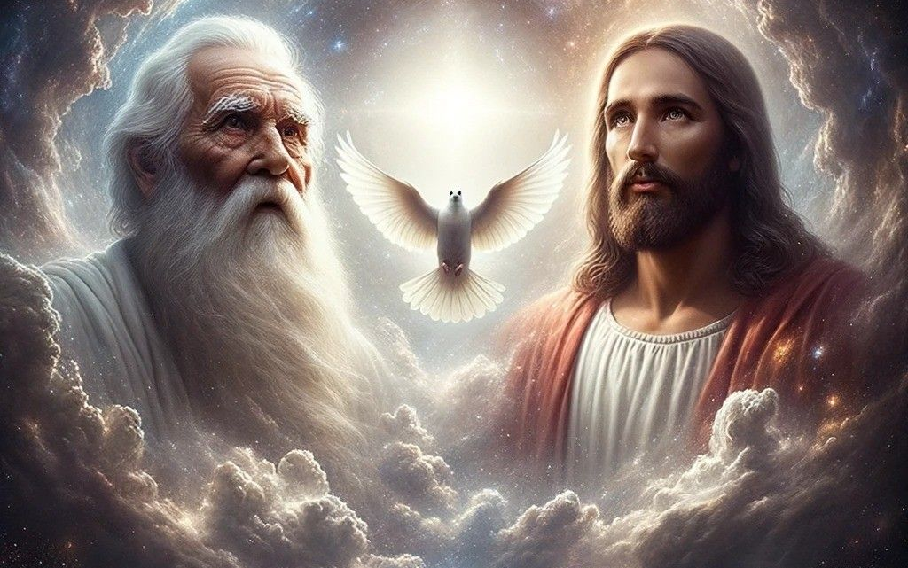
“ତୁମ୍ଭ ସମସ୍ତଙ୍କ ସହବର୍ତ୍ତୀ ହେଉ”
“ପିତା ଈଶ୍ଵରଙ୍କ ପୂର୍ବ ଜ୍ଞାନାନୁସାରେ ଆତ୍ମାଙ୍କ ଦ୍ଵାରା ପବିତ୍ରୀକୃତ ହୋଇ ଆଜ୍ଞାବହ, ପୁଣି ଯୀଶୁ ଖ୍ରୀଷ୍ଟଙ୍କର ରକ୍ତରେ ସିଞ୍ଚିତ ହେବା ନିମନ୍ତେ ମନୋନୀତ ହୋଇଅଛନ୍ତି, ସେମାନଙ୍କ ନିକଟକୁ ପତ୍ର ଲେଖୁଅଛି। ତୁମ୍ଭମାନଙ୍କ ପ୍ରତି ପ୍ରଚୁର ରୂପେ ଅନୁଗ୍ରହ ଓ ଶାନ୍ତି ହେଉ।” (୧ ପିତର ୧: ୨)
ଯଦିଓ ଆମ୍ଭେମାନେ ତ୍ରିଏକ (ତିନି ଦିବ୍ୟ ବ୍ୟକ୍ତି, ଏକ ଈଶ୍ୱର) “ପିତା, ପୁତ୍ର, ପବିତ୍ର ଆତ୍ମା” କ୍ରମରେ କହିବାକୁ ଅଭ୍ୟସ୍ତ (ମାଥି ୨୮:୧୯), ପାଉଲ ଏହାକୁ “ପୁତ୍ର, ପିତା, ପବିତ୍ର ଆତ୍ମା” ଭାବରେ (୨ କରିନ୍ଥ ୧୩:୧୪) ଏବଂ ପିତର “ପିତା, ପବିତ୍ର ଆତ୍ମା, ପୁତ୍ର” ଭାବରେ ଉପସ୍ଥାପନ କରିଛନ୍ତି (୧ ପିତର ୧:୨)।
ସେମାନଙ୍କ ମଧ୍ୟରେ କୌଣସି ଉଚ୍ଚ-ନୀଚ ଭେଦଭାବ ନାହିଁ; ପ୍ରତ୍ୟେକେ ପରିତ୍ରାଣର ଯୋଜନାରେ କେବଳ ଏକ ଭିନ୍ନ ଭୂମିକା ଗ୍ରହଣ କରନ୍ତି, କିନ୍ତୁ ସମସ୍ତେ ସମାନ ଗୁଣ ଏବଂ ଉଦ୍ଦେଶ୍ୟର ଅଂଶୀଦାର ଅଟନ୍ତି।
ଅନୁଗ୍ରହ
ପିତାଙ୍କଠାରୁ(୧ କରିନ୍ଥ ୧:୩)
ପୁତ୍ରଙ୍କଠାରୁ (୧ କରିନ୍ଥ ୧:୩)
ଆତ୍ମାଙ୍କ ଠାରୁ (ଏବ୍ରୀ ୧୦:୨୯)
ପ୍ରେମ
ପିତାଙ୍କ ଠାରୁ (୧ ଯୋହ ୨:୧୫)
ପୁତ୍ରଙ୍କ ଠାରୁ (ରୋମୀ ୮:୩୫)
ଆତ୍ମାଙ୍କଠାରୁ (ରୋମୀ ୧୫:୩୦)
ସହଭାଗିତା
ପିତାଙ୍କ ସହିତ (୧ ଯୋହ ୧:୩)
ପୁତ୍ରଙ୍କ ସହିତ (୧ ଯୋହ ୧:୩)
ଆତ୍ମାଙ୍କ ସହିତ (ଫିଲିପ୍ପୀ ୨:୧)
ତେଣୁ, ପାଉଲ ଏହି କାମନା ସହିତ ତାଙ୍କ ପତ୍ର ସମାପ୍ତ କରନ୍ତି ଯେ ସମଗ୍ର ଈଶ୍ୱରତ୍ୱଙ୍କ ଅନୁଗ୍ରହ, ପ୍ରେମ ଏବଂ ସହଭାଗିତା ଆମ୍ଭ ସମସ୍ତଙ୍କ ସହିତ ଥାଉ (୨ କରିନ୍ଥ ୧୩:୧୪)।

Slide 9

EGW (Evangelism, p. 615)
“​ପାର୍ଥିବ ବସ୍ତୁ ଦ୍ୱାରା ପିତାଙ୍କ ବର୍ଣ୍ଣନା କରାଯାଇ ପାରିବ ନାହିଁ। ପିତା ହେଉଛନ୍ତି ଶରୀରରେ ଈଶ୍ୱରତ୍ୱର ସମସ୍ତ ପୂର୍ଣ୍ଣତା, ଏବଂ ନଶ୍ୱର ଚକ୍ଷୁ ପାଇଁ ସେ ଅଦୃଶ୍ୟ।
ପୁତ୍ର ହେଉଛନ୍ତି ଈଶ୍ୱରତ୍ୱର ସମସ୍ତ ପୂର୍ଣ୍ଣତାର ପ୍ରକାଶିତ ରୂପ। [...]
ଖ୍ରୀଷ୍ଟ ସ୍ୱର୍ଗାରୋହଣ ପରେ ଯେଉଁ ସାନ୍ତ୍ୱନାଦାତାଙ୍କୁ ପଠାଇବା ପାଇଁ ପ୍ରତିଜ୍ଞା କରିଥିଲେ, ସେ ହେଉଛନ୍ତି ଈଶ୍ୱରତ୍ୱର ସମସ୍ତ ପୂର୍ଣ୍ଣତାରେ ଥିବା ଆତ୍ମା, ଯିଏ ଖ୍ରୀଷ୍ଟଙ୍କୁ ବ୍ୟକ୍ତିଗତ ତ୍ରାଣକର୍ତ୍ତା ଭାବରେ ଗ୍ରହଣ କରୁଥିବା ଏବଂ ବିଶ୍ୱାସ କରୁଥିବା ପ୍ରତ୍ୟେକ ବ୍ୟକ୍ତିଙ୍କ ନିକଟରେ ଦିବ୍ୟ ଅନୁଗ୍ରହର ଶକ୍ତି ପ୍ରକାଶ କରନ୍ତି। ସ୍ୱର୍ଗୀୟ ତ୍ରିଏକ ଈଶ୍ୱରଙ୍କ ତିନି ଜୀବନ୍ତ ବ୍ୟକ୍ତିସତ୍ତା ଅଛନ୍ତି; ଏହି ତିନି ମହାନ ଶକ୍ତି—ପିତା, ପୁତ୍ର ଏବଂ ପବିତ୍ର ଆତ୍ମାଙ୍କ ନାମରେ—ଯେଉଁମାନେ ଜୀବନ୍ତ ବିଶ୍ୱାସ ଦ୍ୱାରା ଖ୍ରୀଷ୍ଟଙ୍କୁ ଗ୍ରହଣ କରନ୍ତି ସେମାନେ ବାପ୍ତିସ୍ମ ଗ୍ରହଣ କରନ୍ତି, ଏବଂ ଖ୍ରୀଷ୍ଟଙ୍କଠାରେ ନୂତନ ଜୀବନ ଯାପନ କରିବା ପାଇଁ ସ୍ୱର୍ଗର ଆଜ୍ଞାବହ ବିଷୟମାନଙ୍କ ପ୍ରୟାସରେ ଏହି ଶକ୍ତିଗୁଡ଼ିକ ସହଯୋଗ କରିବେ।”

